Slide 1

ПОЖАРНАЯ БЕЗОПАСНОСТЬ
В БЫТУ

Slide 2
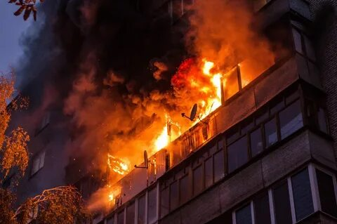
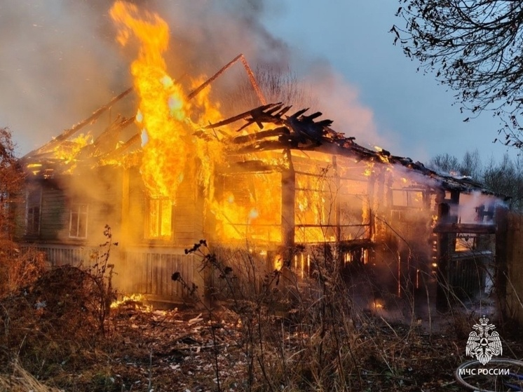
Пожары в жилых домах, квартирах возникают, как правило, в результате небрежного, халатного обращения с огнем (курение, применение открытых источников огня и т.д.), из-за неисправности, а также нарушения эксплуатации бытовых электронагревательных приборов, внутриквартирных систем электрооборудования. Последствия пожара – печальны, но их, как и сам пожар, можно избежать, соблюдая правила пожарной безопасности.

Slide 3
Основные причины возникновения пожара в доме или в квартире:

Slide 4
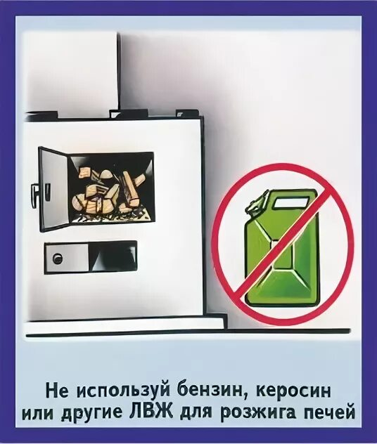
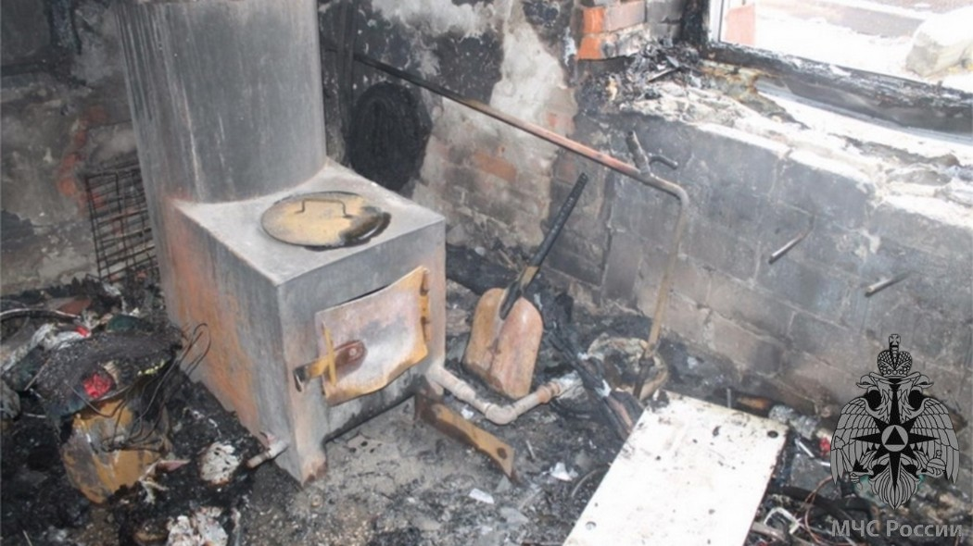
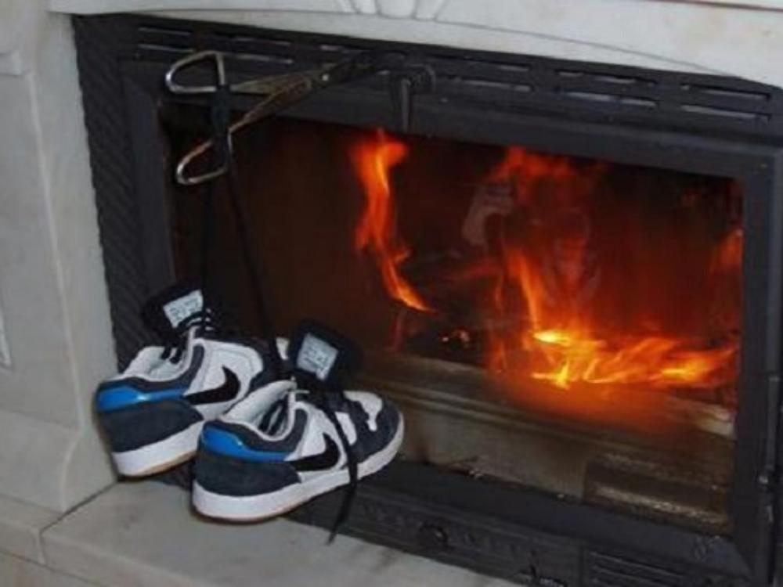
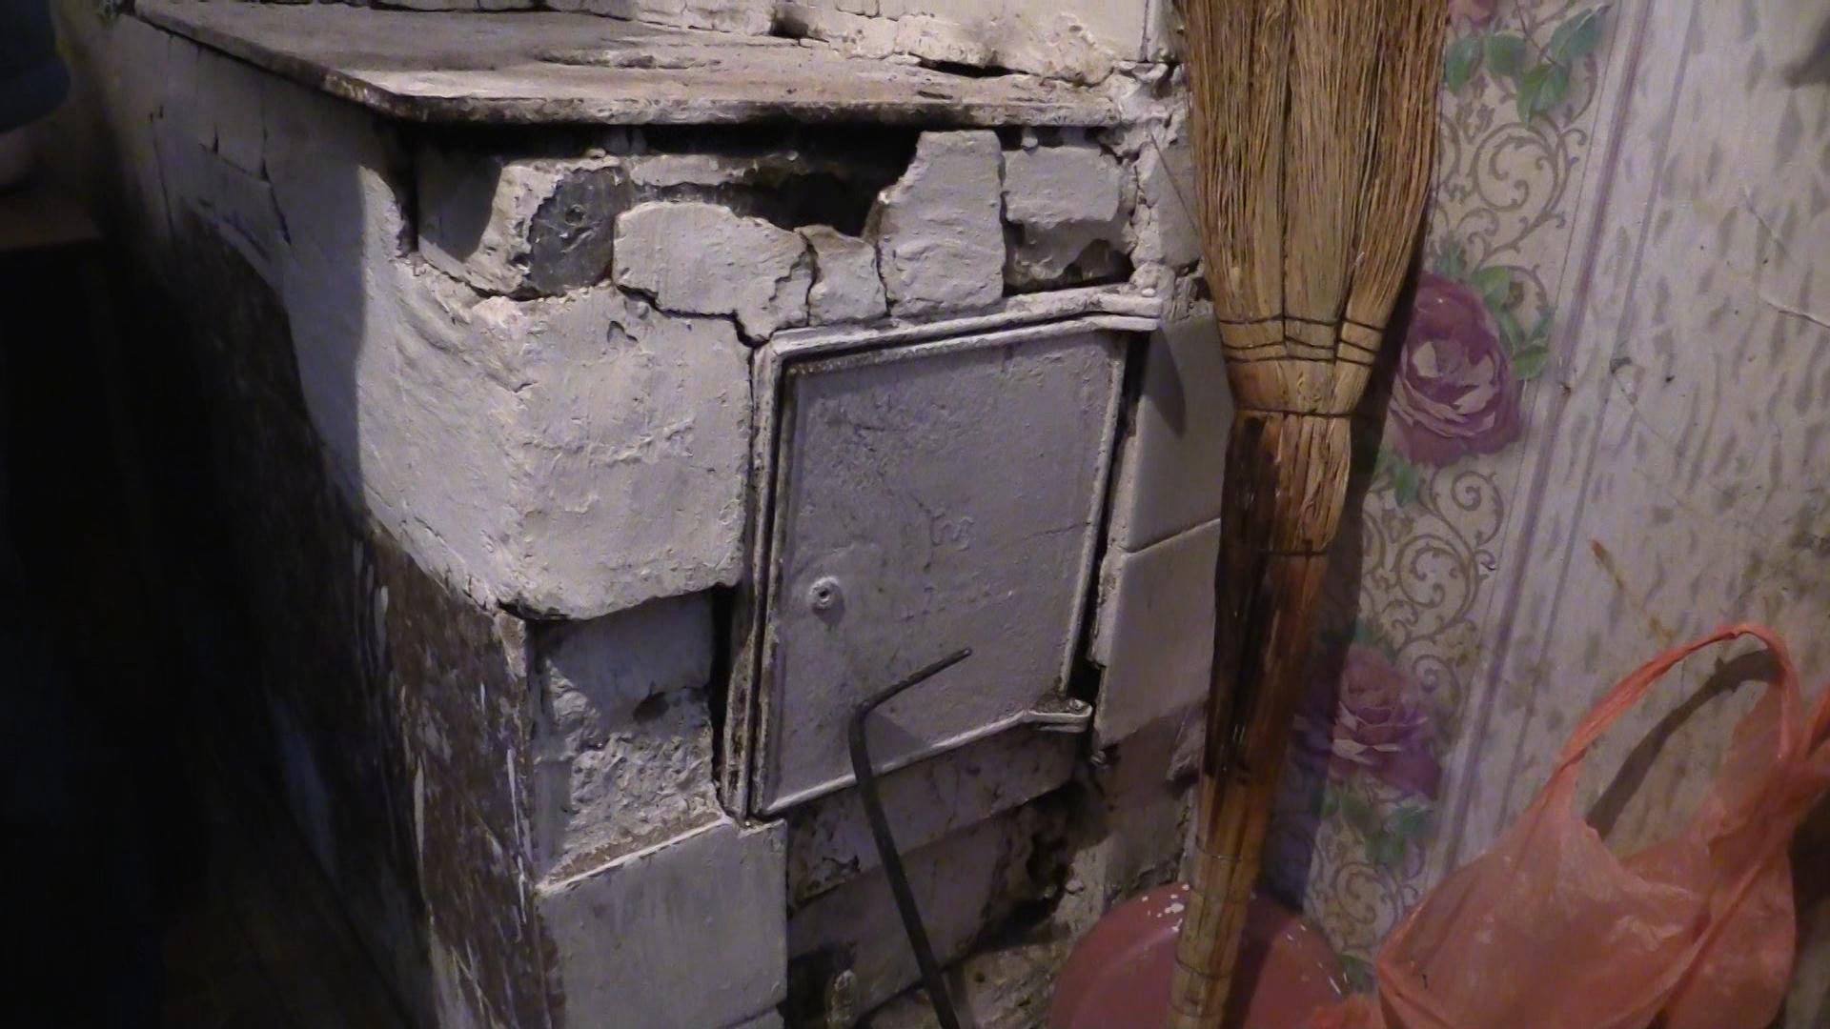
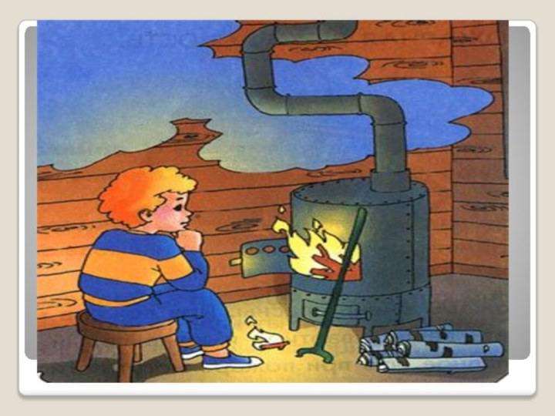
I. От печного отопления в результате:
4. расположенных близко от печи горючих материалов, или сушки белья на печи
2. использования печей, имеющих трещины, неисправные дверцы
3. применения для разжигания печи бензина и других легковоспламеняющихся жидкостей
1. нарушения правил эксплуатации
металлических печей заводского изготовления
5. оставления топящейся печи без присмотра или поручения для ее присмотра малолетнему ребенку

Slide 5

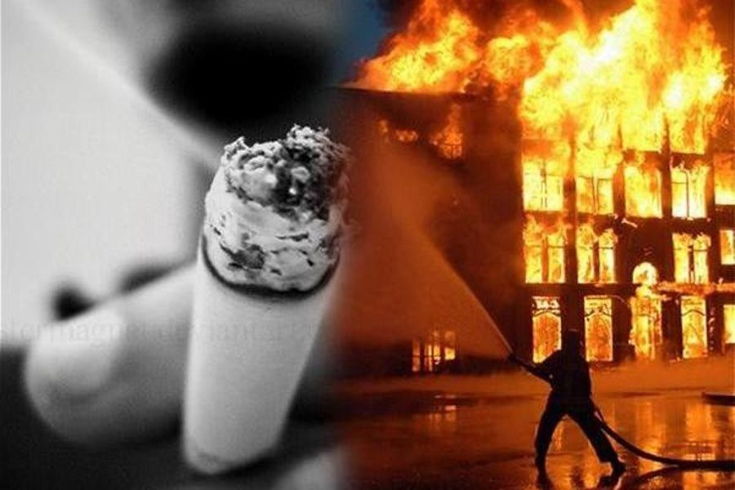
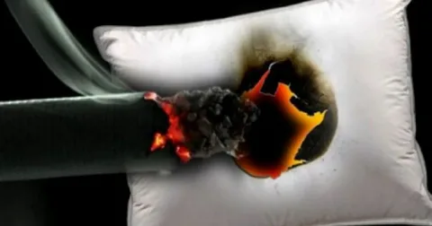
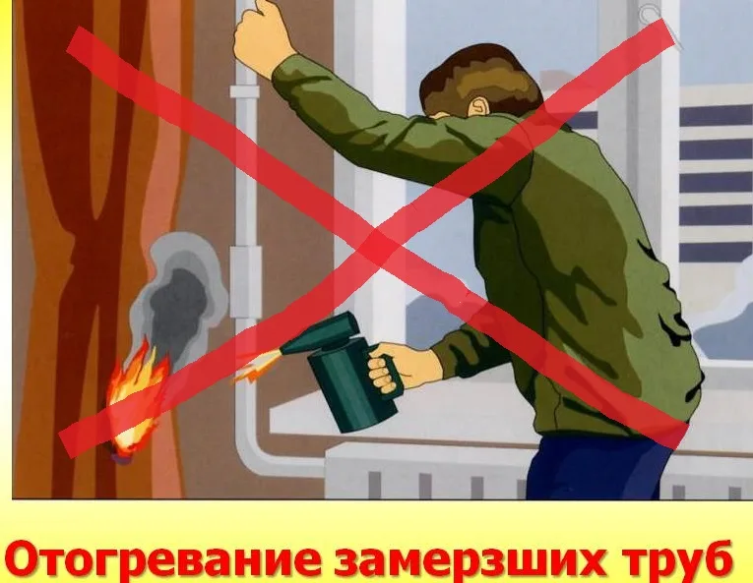
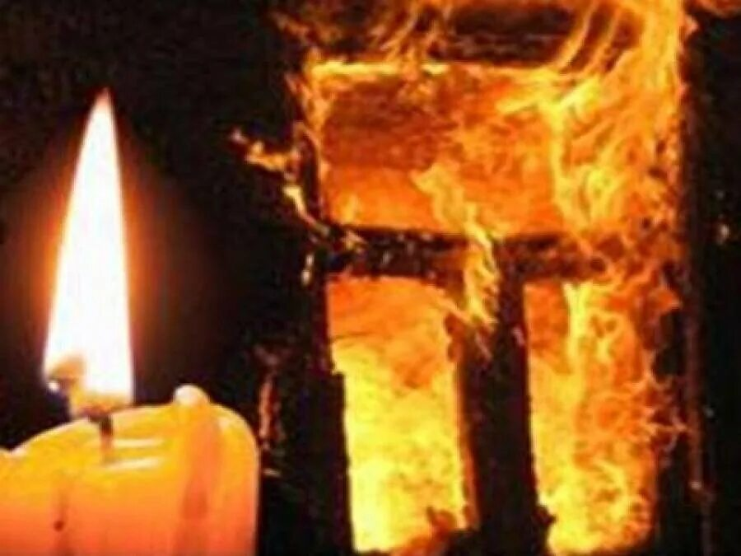
II. Неосторожное обращение с огнем из-за:
2. отогревания огнем факелов и паяльных ламп водопроводных труб
4. курения в постели
3. костра, разожженного вблизи строения
1. непотушенных спичек, окурков от сигарет, непотушенных свечей
5. применения керосиновых ламп, свечей, факелов используемых для освещения чердачных помещений, коридоров, - кладовых и различных деревянных хозяйственных построек

Slide 6
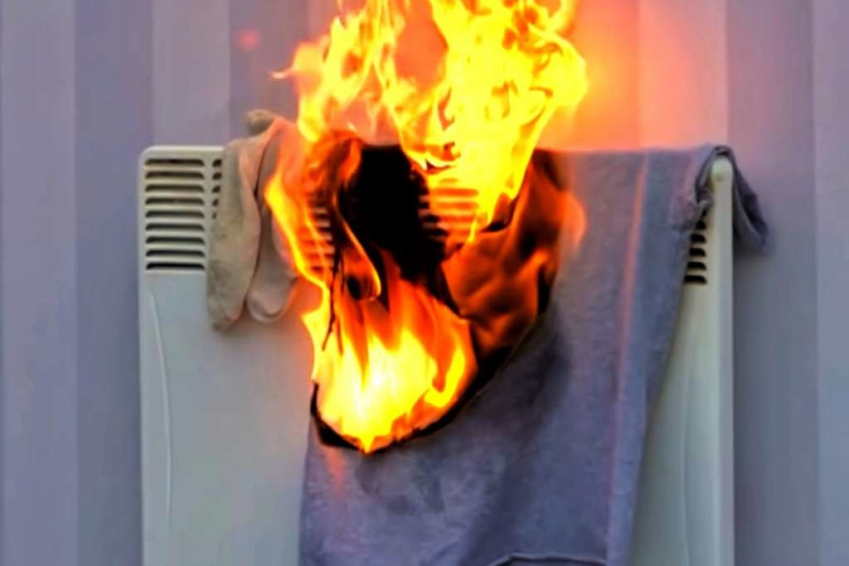
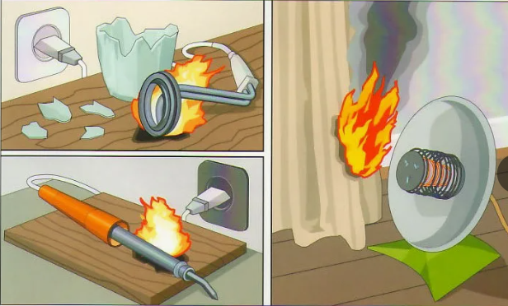
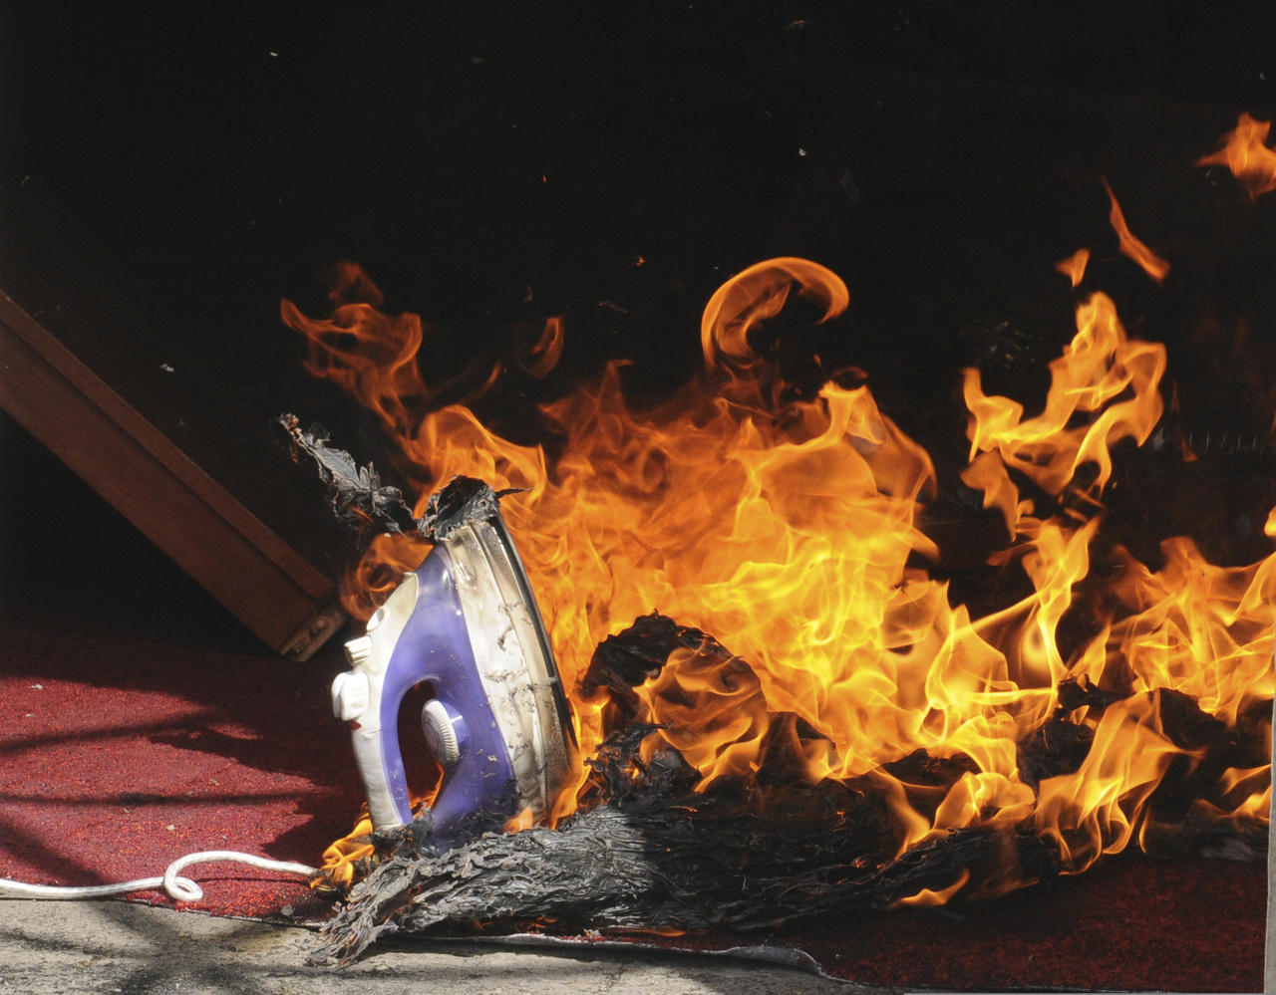
III. Нарушение правил пользования электрическими приборами в результате:
2. оставления без присмотра включенными электроприборов - утюгов, электрических плит, электронагреватели и др.
3. неправильной эксплуатации электроприборов
1. неисправности электробытовых приборов или электрических сетей

Slide 7
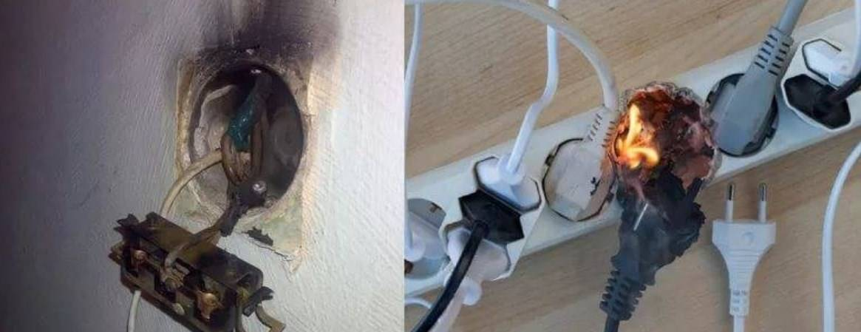
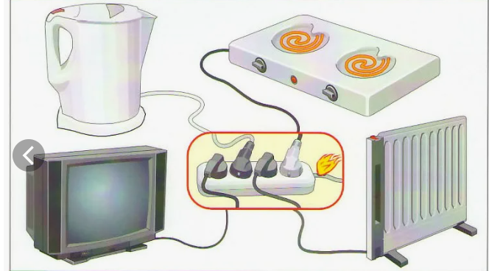
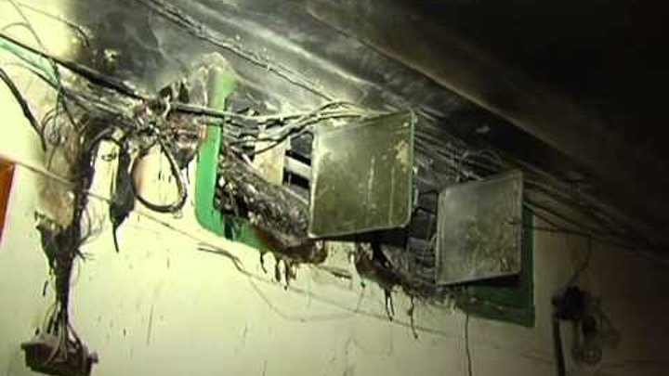
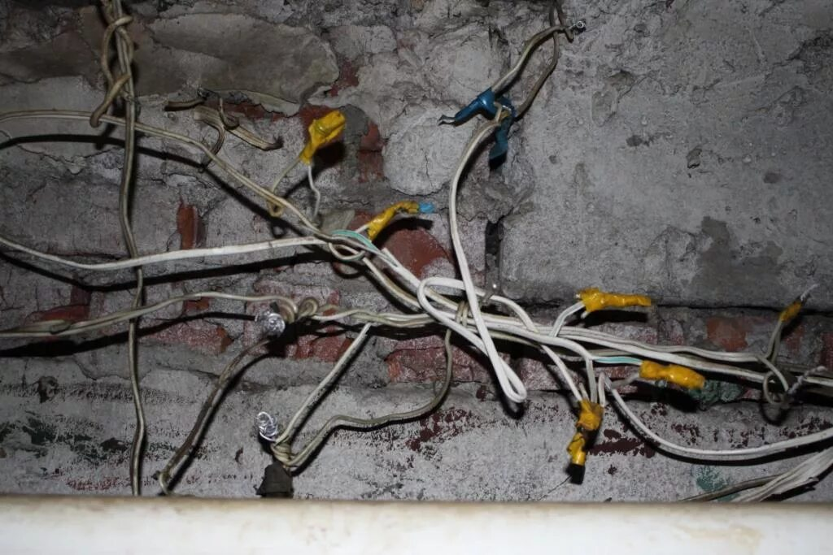
IV. Неисправность электропроводки или неправильная эксплуатация электросети
2. перегрузка, нагрев проводов и воспламенение изоляции
1. включение в одну розетку одновременно нескольких бытовых приборов, в результате чего возникает - перегрузка, нагрев проводов и воспламенение изоляции
3. старая, ветхая проводка, провода без изоляции, крепление проводов гвоздями, неправильное - соединение проводов (в скрутку); все это может привести к короткому замыканию и воспламенению

Slide 8
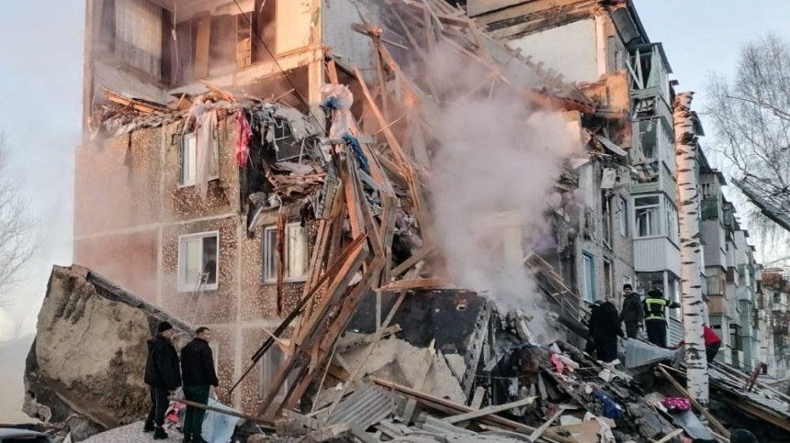
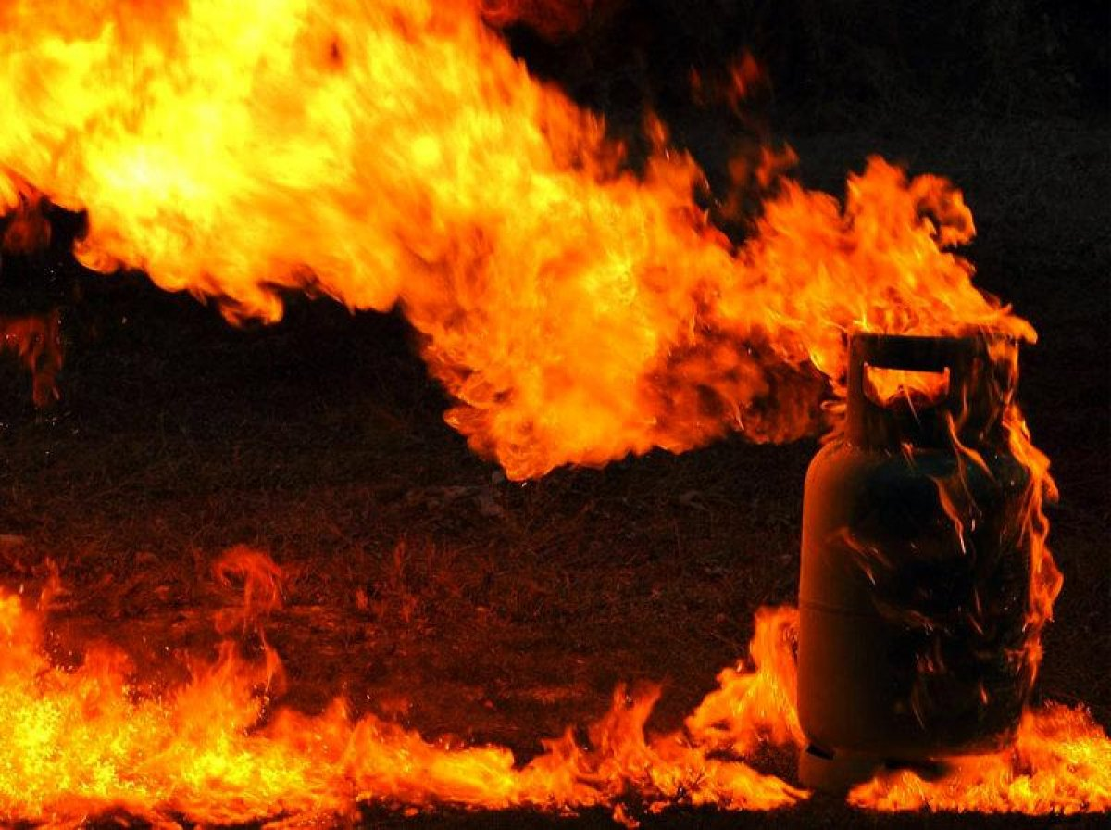
V. Пожары от бытовых газовых приборов:
Как только вы почувствовали запаха газа в помещении:
- нельзя зажигать спички, зажигалки, включать или выключать электрические выключатели, входить в помещение с открытым огнем или с папиросой - все это может вызвать взрыв газа;
- закрыть кран газовой плиты, если он открыт, тщательно проветрить помещение;
- немедленно сообщить об утечке газа в единую службу спасения по телефону 112;
В газифицированных помещениях рекомендуется каждое утро проветривать помещения, в которых установлены газовые плиты, счетчики
Основная причина этих пожаров - утечка газа и дальнейшее его воспламенение следствием которой является взрыв газа

Slide 9
что НЕЛЬЗЯ делать при пожаре
1. Бороться с пламенем самостоятельно, не вызвав пожарных (если Вы не справились с огнем за несколько секунд, его распространение приведет к большому пожару).
2. Пытаться выйти через задымленный коридор или лестницу (дым очень токсичен, горячий воздух может также обжечь легкие).
3. Опускаться по водосточным трубам и стоякам с помощью простыней и веревок (если в этом нет самой острой необходимости, ведь падение без отсутствия специальных навыков почти всегда неизбежно).
4. Прыгать из окна.

Slide 10
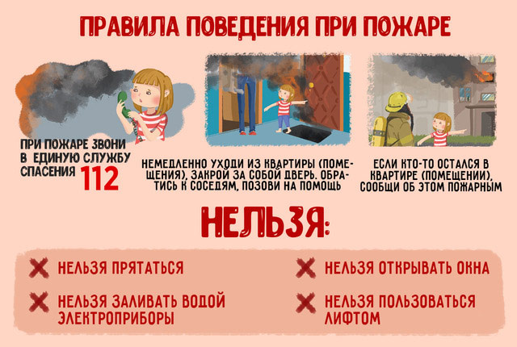
Правила поведения при пожаре в квартире
1. Сообщите о пожаре по телефону 01, 112, или с мобильного телефона 101, 112.
2. Выведите на улицу детей и престарелых.
3. Попробуйте самостоятельно потушить пожар, используя подручные средства (воду, стиральный порошок, плотную ткань) рекомендуется для детей старшего возраста.
4. При опасности поражения электрическим током отключите электроэнергию (автоматы в щитке на лестничной площадке) рекомендуется для детей старшего возраста.
5. Помните, что легковоспламеняющиеся жидкости тушить водой неэффективно. Лучше всего воспользоваться огнетушителем, стиральным порошком, а при его отсутствии мокрой тряпкой.
6. Во время пожара необходимо воздержаться от открытия окон и дверей, чтобы не увеличить приток свежего воздуха.
7. Если в квартире сильно задымлено, и ликвидировать очаги горения своими силами не представляется возможным, немедленно покиньте квартиру, прикрыв за собой дверь.
8. При невозможности эвакуации из квартиры через лестницу используйте балконную лестницу, а если ее нет, то выйдите на балкон, закрыв плотно за собой дверь, и постарайтесь привлечь к себе внимание прохожих и пожарных.
9. По возможности организуйте встречу пожарных подразделений, укажите на очаг пожара.

Slide 11
СПАСИБО ЗА ВНИМАНИЕ !
Номер пожарной охраны
«01», «112»

